Slide 1
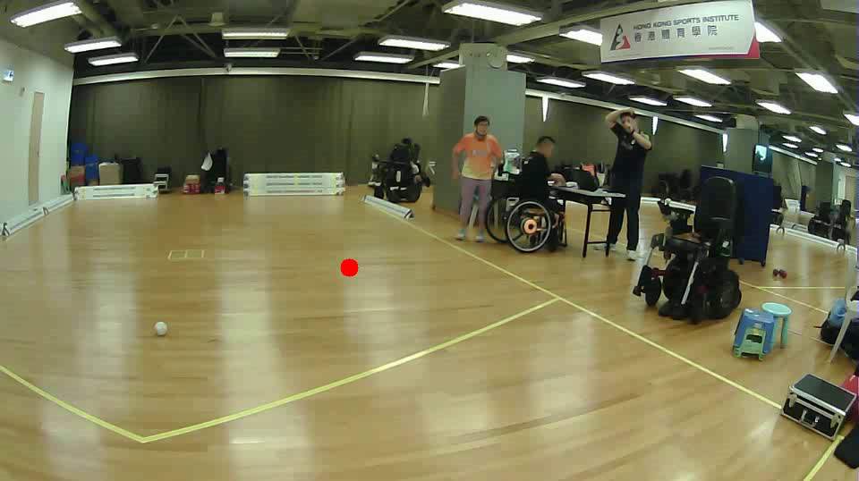
在视频中，由于头部移动、摄像机抖动等，导致即使用户注视的是同一物体，注视点的像素坐标也会发生变化。那么我们应该如何尽可能得把同一场景的所有注视点都聚合在一起进而便于后续的分析呢？
解决方法：将相同场景下的注视点转换到统一的坐标系（基准图像）中，实现位置的校正和聚合。

Slide 2
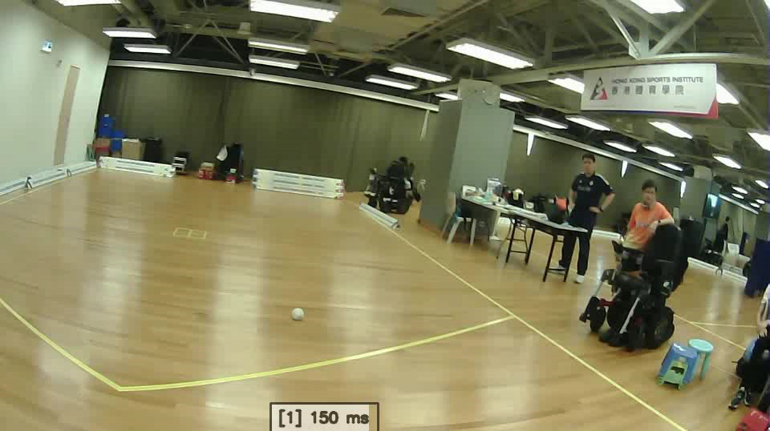
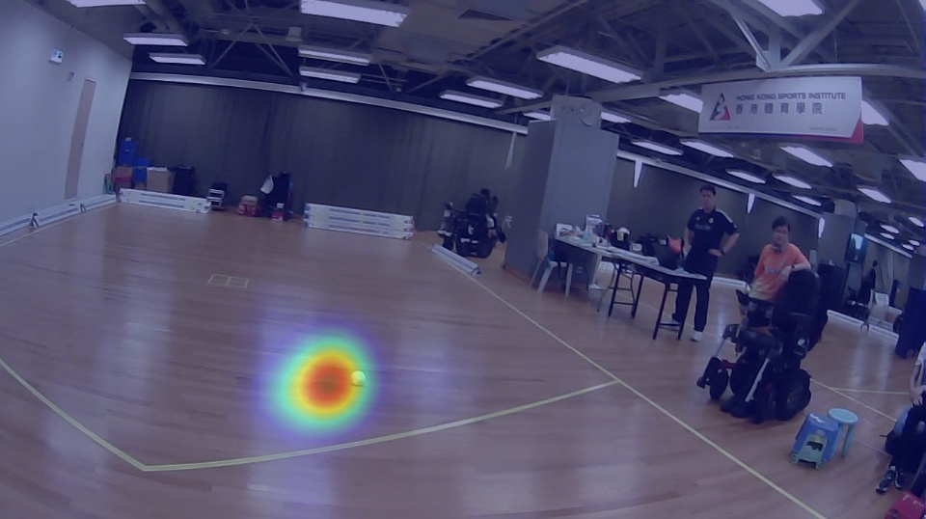
先看看处理效果：

Slide 3
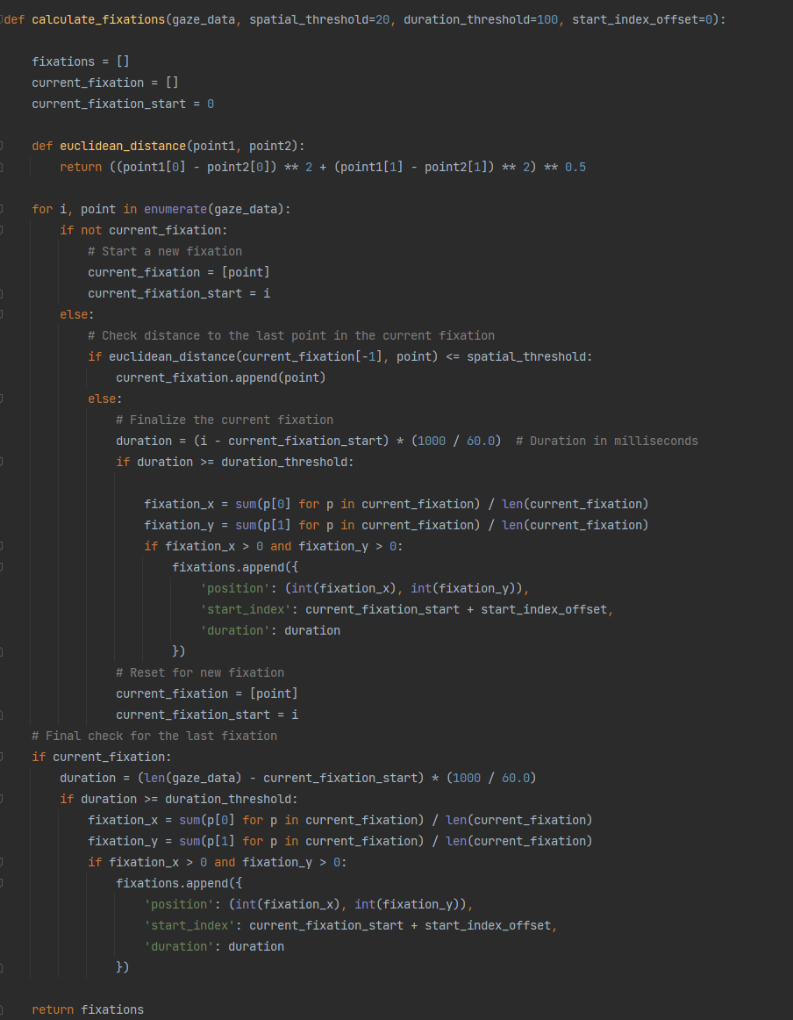
首先需要明确我们最后要得到什么？
是每一个fixation在场景中的位置，因为我们最终并不关心每一帧gaze的位置，而是每一个fixation的位置。
我们先拿到每一帧gaze的保存列表，这个是在采集的时候保存下来了，每一帧视频对应一个时间戳并且对应当前时间戳的gaze的位置。
首先，我们遍历所有的gaze注视点，运用时间与空间聚类，计算得到一个fixation的注视表。
其中，值得注意的是，这里计算出来的fixation是相对于同一场景的，因为如果头动，场景变化大的话，就算注视同一个物体，其像素坐标也变了，这时候这两个gaze就不可以聚在一起，因为没有共同的参考系了（在2d场景下）。

Slide 4
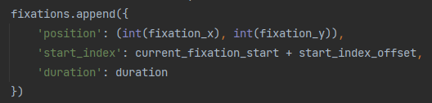
这里面，我们计算得出一个时间段的所有fixations，
其中，每一个fixation里面包含了这几个信息：
2d像素坐标：X & Y
这个Fixation在视频中开始的时间：以视频索引来保存
Duration：此fixation持续的时间，这里面需要大于100ms的才算。

Slide 5
现在有了这么每一个fixation的信息，
首先，我们需要确定每一个fixation开始时的场景，可以根据时间戳进行匹配：
这样一来每一个fixation都有一个专属的场景，意味着我知道了每一个fixation背后，用户在看的场景。
但是，我们需要个每一个fixation匹配一张清晰的图片，不可以是很模糊的。
我用的方法：
使用 Laplacian（拉普拉斯方差） 和 Gradient （梯度幅度） ，判断帧是否清晰。 如果帧模糊，尝试在附近帧寻找清晰的帧，最多偏移3帧。
经过这一步之后，每一个fixation都有一帧对应的清晰的图片了，便于后续的处理。

Slide 6
核心思想：
在相同的场景中累积注视点：当场景没有发生显著变化时，将不同时间的注视点映射到同一张图像上，以便于分析用户在该场景下的注视行为。
检测场景变化：当场景发生变化时，保存当前累积的结果，开始新的累积过程。
处理头部移动和图像偏移：通过计算图像之间的单应性矩阵，将后续帧的注视点转换到初始帧的坐标系中，校正由于头部移动或摄像机抖动造成的视角变化。

Slide 7
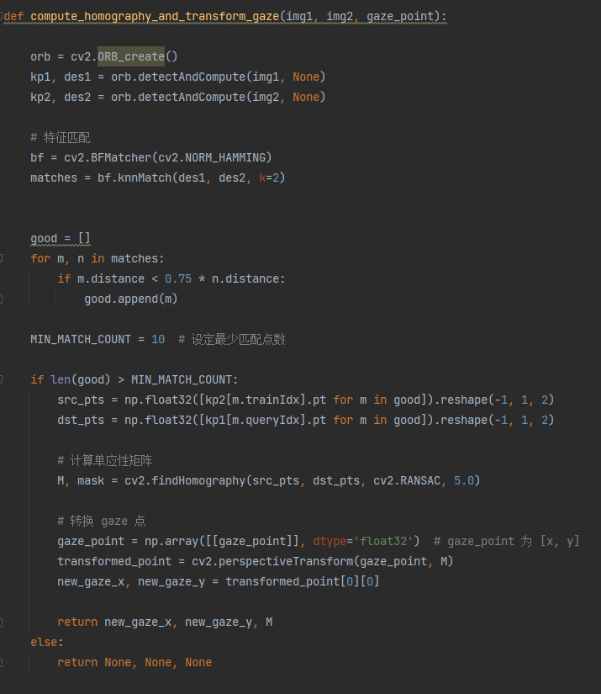
如何判断两个帧是否属于同一场景？
利用计算机视觉中的特征匹配和单应性计算，判断两张图像之间是否存在一致的空间变换关系。如果存在稳定的单应性变换，则认为场景一致。

Slide 8
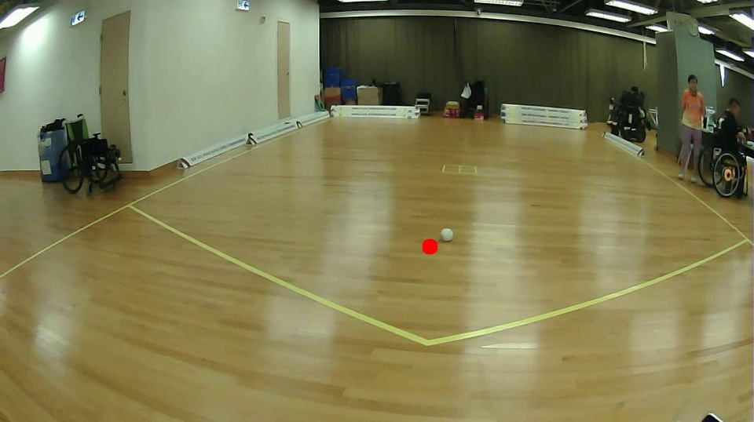
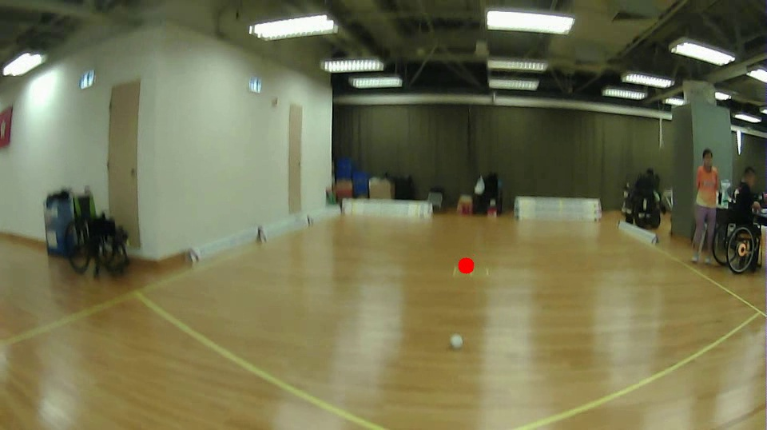
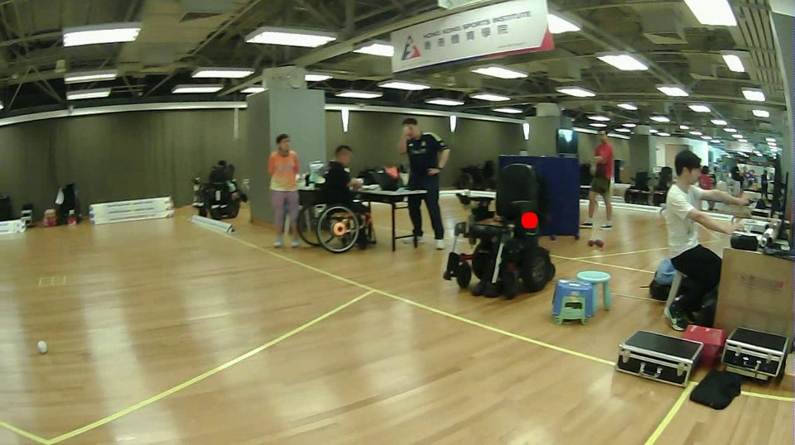
如何判断两个帧是否属于同一场景？

Slide 9
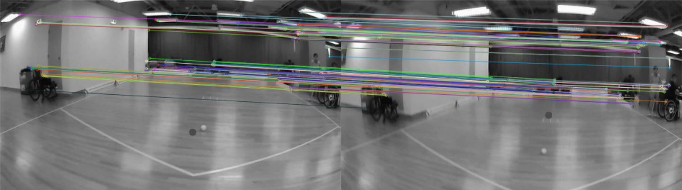
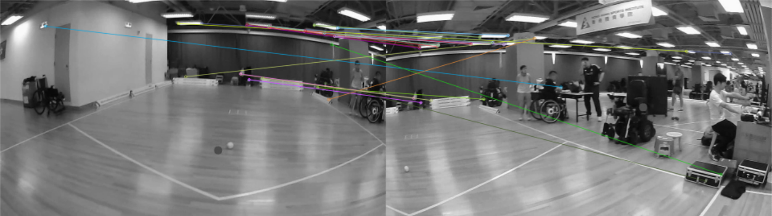

Slide 10
M= [[ 1.08678981e+00 9.74761263e-03 -3.66017920e+01]
[ 7.99149545e-02 9.88602606e-01 -9.69349271e+01]
[ 4.95484618e-05 5.96180673e-06 1.00000000e+00]]

Slide 11
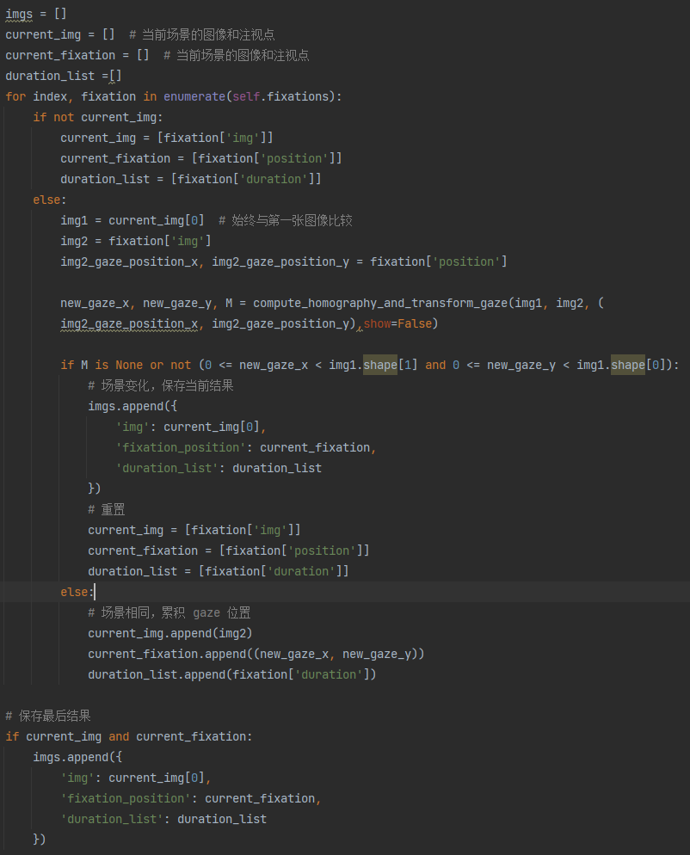
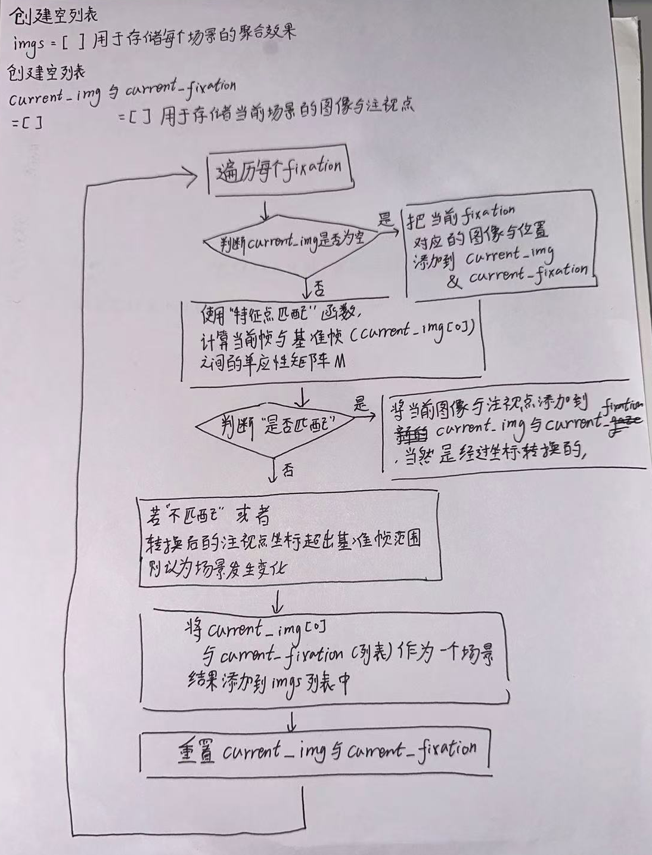
场景匹配与注视点坐标转换

Slide 12
这样一来，就解决了将注视点（fixations）在相同场景下聚合的问题，同时处理了由于头部移动或摄像机抖动导致的图像变化。而不用目标检测来检测基准点，增加了程序的广泛适用性。

